Slide 1
Применение проектной методики на уроках английского языка в обучении детей с ОВЗ
Фокина Светлана Викторовна
учитель английского языка высшей категории

Slide 2
Метод проектов – один из интерактивных методов обучения, способствующий формированию активной, самостоятельной и инициативной позиции учащегося в учении, развивающий общеучебные (метапредметные) умения и навыки: исследовательские, рефлексивные, самооценочные, непосредственно связанные с опытом их применения в практической деятельности, направленной на развитие познавательного интереса учащихся.

Slide 3
Достижение поставленной цели планирую через реализацию следующих задач: - использовать метод проектов в учебном процессе с целью формирования коммуникативной компетенции; - вовлечь учащихся в предметно-регулятивную, предметно-познавательную и предметно-коммуникативную деятельность; - направить усилия на создание условий для формирования положительной мотивации учению в целом и к изучению иностранного языка в частности.

Slide 4
Формирование УУД средствами проектной методики В составе видов универсальных учебных действий, соответствующих ключевым целям общего образования, можно выделить четыре блока: - личностный; - регулятивный (включающий также действия саморегуляции); - познавательный; - коммуникативный.

Slide 5
Усовершенствование методической работы по формированию УУД в соответствии требованиям ФГОС ООО заключается в следующем: - включение учащихся в проектную деятельность, типичную для их возрастных особенностей и особенностей здоровья (на среднем этапе это творческие и информационно-исследовательские проекты); - разработка критериев с целью создания условий для формирования УУД через развитие коммуникативной активности учащихся.

Slide 6
Критерии при работе над проектом: Ученик выбирает проблему и содержание проекта, работает в индивидуальном темпе, что обеспечивает выход каждого ученика на свой уровень развития. Принцип уважения и толерантности к чужой точке зрения и результатам чужого труда. Комплексный подход в разработке учебных проектов способствует комплексному формированию и развитию УУД во взаимосвязи всех видов речевой деятельности, развитию психических и физиологических функций ученика.

Slide 7
Первый этап. Определение темы и конечного результата, распределение ролей в группе. Начальный этап работы над проектом – введение и обсуждение темы.

Slide 8
На этом этапе происходило формирование таких универсальных учебных действий как: - Познавательные УУД – понимание актуальности выбранной темы, формулирование проблемы, самостоятельный поиск способов решения проблемы. - Коммуникативные УУД – умение вести диалог, высказывать свои мысли, слушать мнение других. - Регулятивные УУД – определять и формулировать цель своей деятельности. - Личностные УУД – развитие познавательных интересов, установка на общественно - полезную деятельность.

Slide 9
Второй этап. Выполнение проекта. На этом этапе происходило формирование таких универсальных учебных действий как: - Познавательные УУД - умение определять последовательность промежуточных целей, составлять план и планировать последовательность действий, поиск и выделение необходимой информации, применение методов информационного поиска, в том числе с помощью компьютерных средств, умение структурировать полученную информацию: анализировать, сравнивать, группировать, делать выводы, умение строить речевое высказывание в устной и письменной форме, смысловое чтение. - Коммуникативные УУД – адекватное использование речевых средств для дискуссии и аргументации своей позиции, планирование учебного сотрудничества с учителем и сверстниками – определение целей, функций участников, способов взаимодействия, умение сотрудничать в совместном решении проблемы (задачи). - Регулятивные УУД – составлять план и планировать последовательность действий, принимать и сохранять цель работы, прогнозировать свою деятельность, производить коррекцию – внесение необходимых дополнений и корректив в план и способ действия в случае расхождения ожидаемого результата действия и его реального продукта. - Личностные УУД – формирование мотивационной основы, умение делать выбор.

Slide 10
Третий этап. Оформление проекта. На этом этапе происходило формирование таких универсальных учебных действий как: - Познавательные УУД - рефлексия способов и условий действия, контроль и оценка процесса и результатов деятельности. - Регулятивные УУД - умение принимать и сохранять цель работы, прогнозировать свою деятельность. - Коммуникативные УУД - критично относиться к своему мнению, уметь взглянуть на ситуацию с иной позиции и договариваться с людьми иных позиций. - Личностные УУД – освоение личностного смысла работы над проектом.

Slide 11
Четвертый этап. Защита и оценка проекта. На этом этапе происходило формирование следующих универсальных учебных действий: - Познавательные УУД- умение строить логическое рассуждение, делать выводы, строить свое высказывание в соответствии с поставленной коммуникативной задачей, а также в соответствии с нормами языка. - Регулятивные УУД – умение оценивать правильность выполнения учебной задачи, собственные возможности ее решения, оценка (выделение и осознание) учащимся того, что уже усвоено и что еще подлежит усвоению, самооценивание качества и уровня усвоения материала. - Коммуникативные УУД- умение вступать в диалог, задавать вопросы, вести дискуссию, отстаивать свою точку зрения, находить компромисс. - Личностные УУД - способность выразить себя через свой проект, Умение уверенно держаться во время выступления, формирование эстетических чувств.

Slide 12
III Заключение Подводя итог, могу сказать, что применение метода проектов на уроках английского языка способствует вовлечению учащихся в предметно-регулятивную, предметно-познавательную и предметно-коммуникативную деятельность , тем самым способствуя формированию коммуникативной компетенции, повышая интерес учащихся к учению в целом и к изучению иностранного языка в частности путем развития внутренней мотивации при помощи переноса центра процесса обучения с учителя на ученика. А позитивная мотивация – это ключ к успешному обучению.

Slide 13
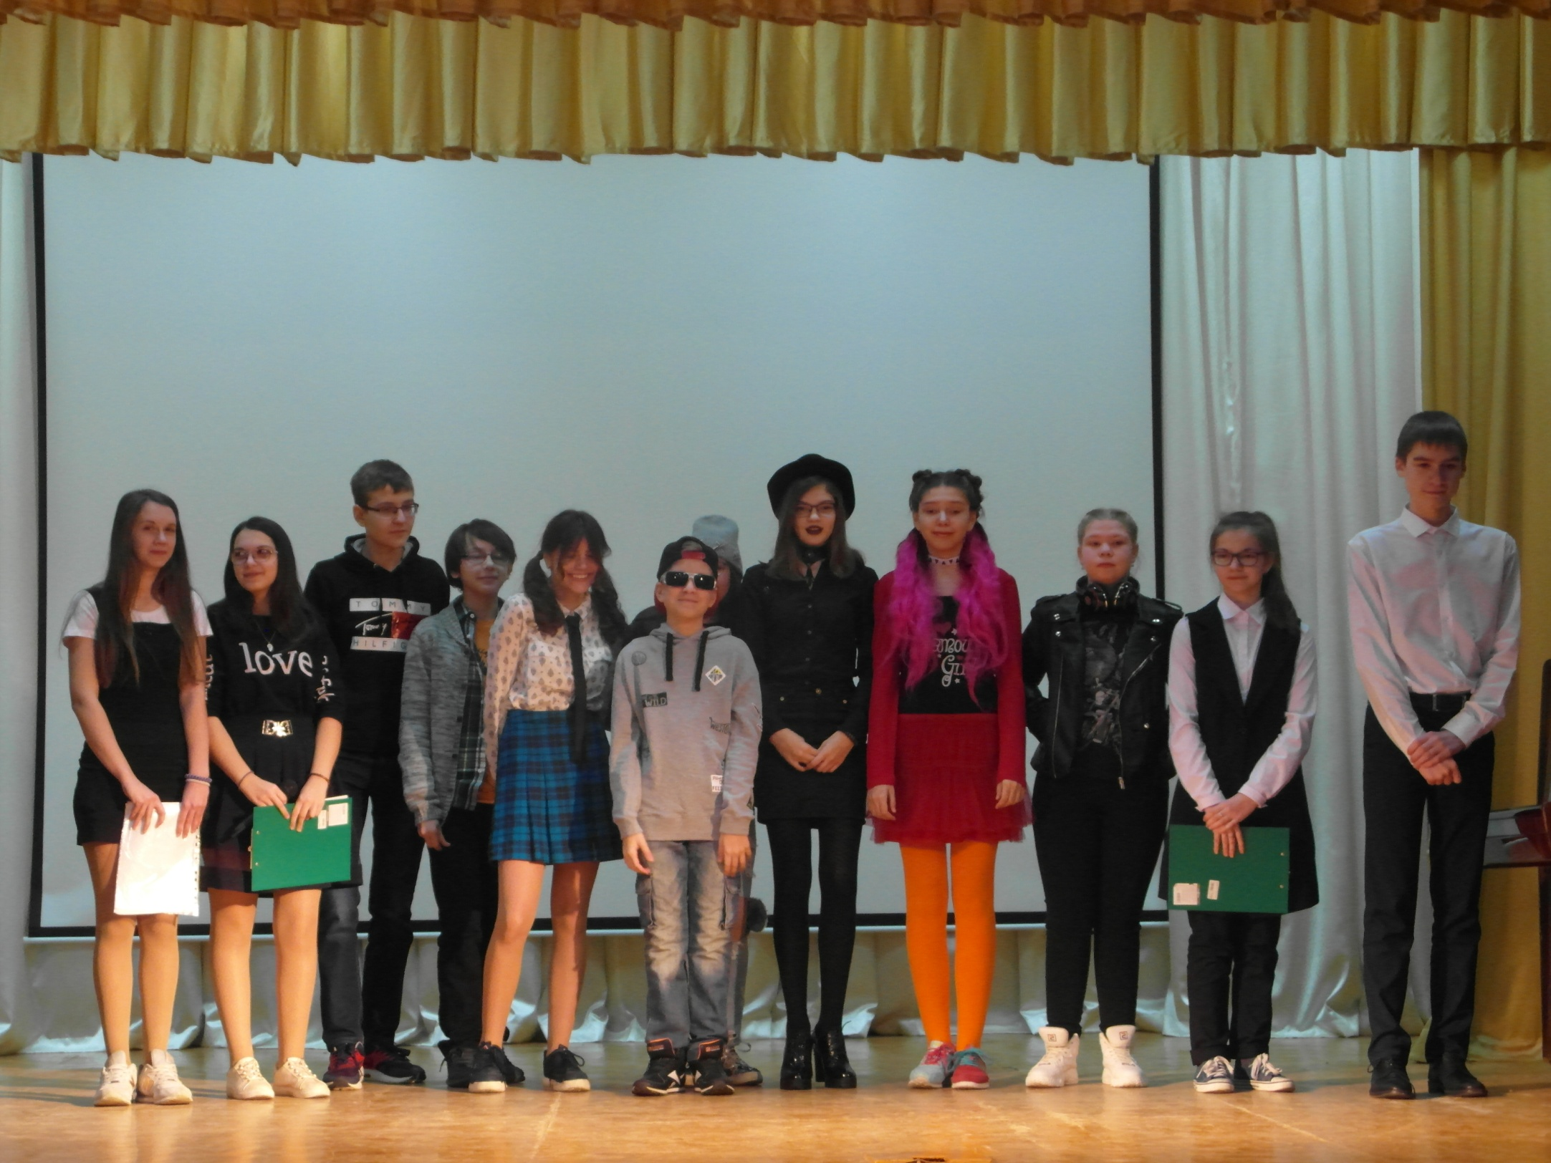

Slide 14
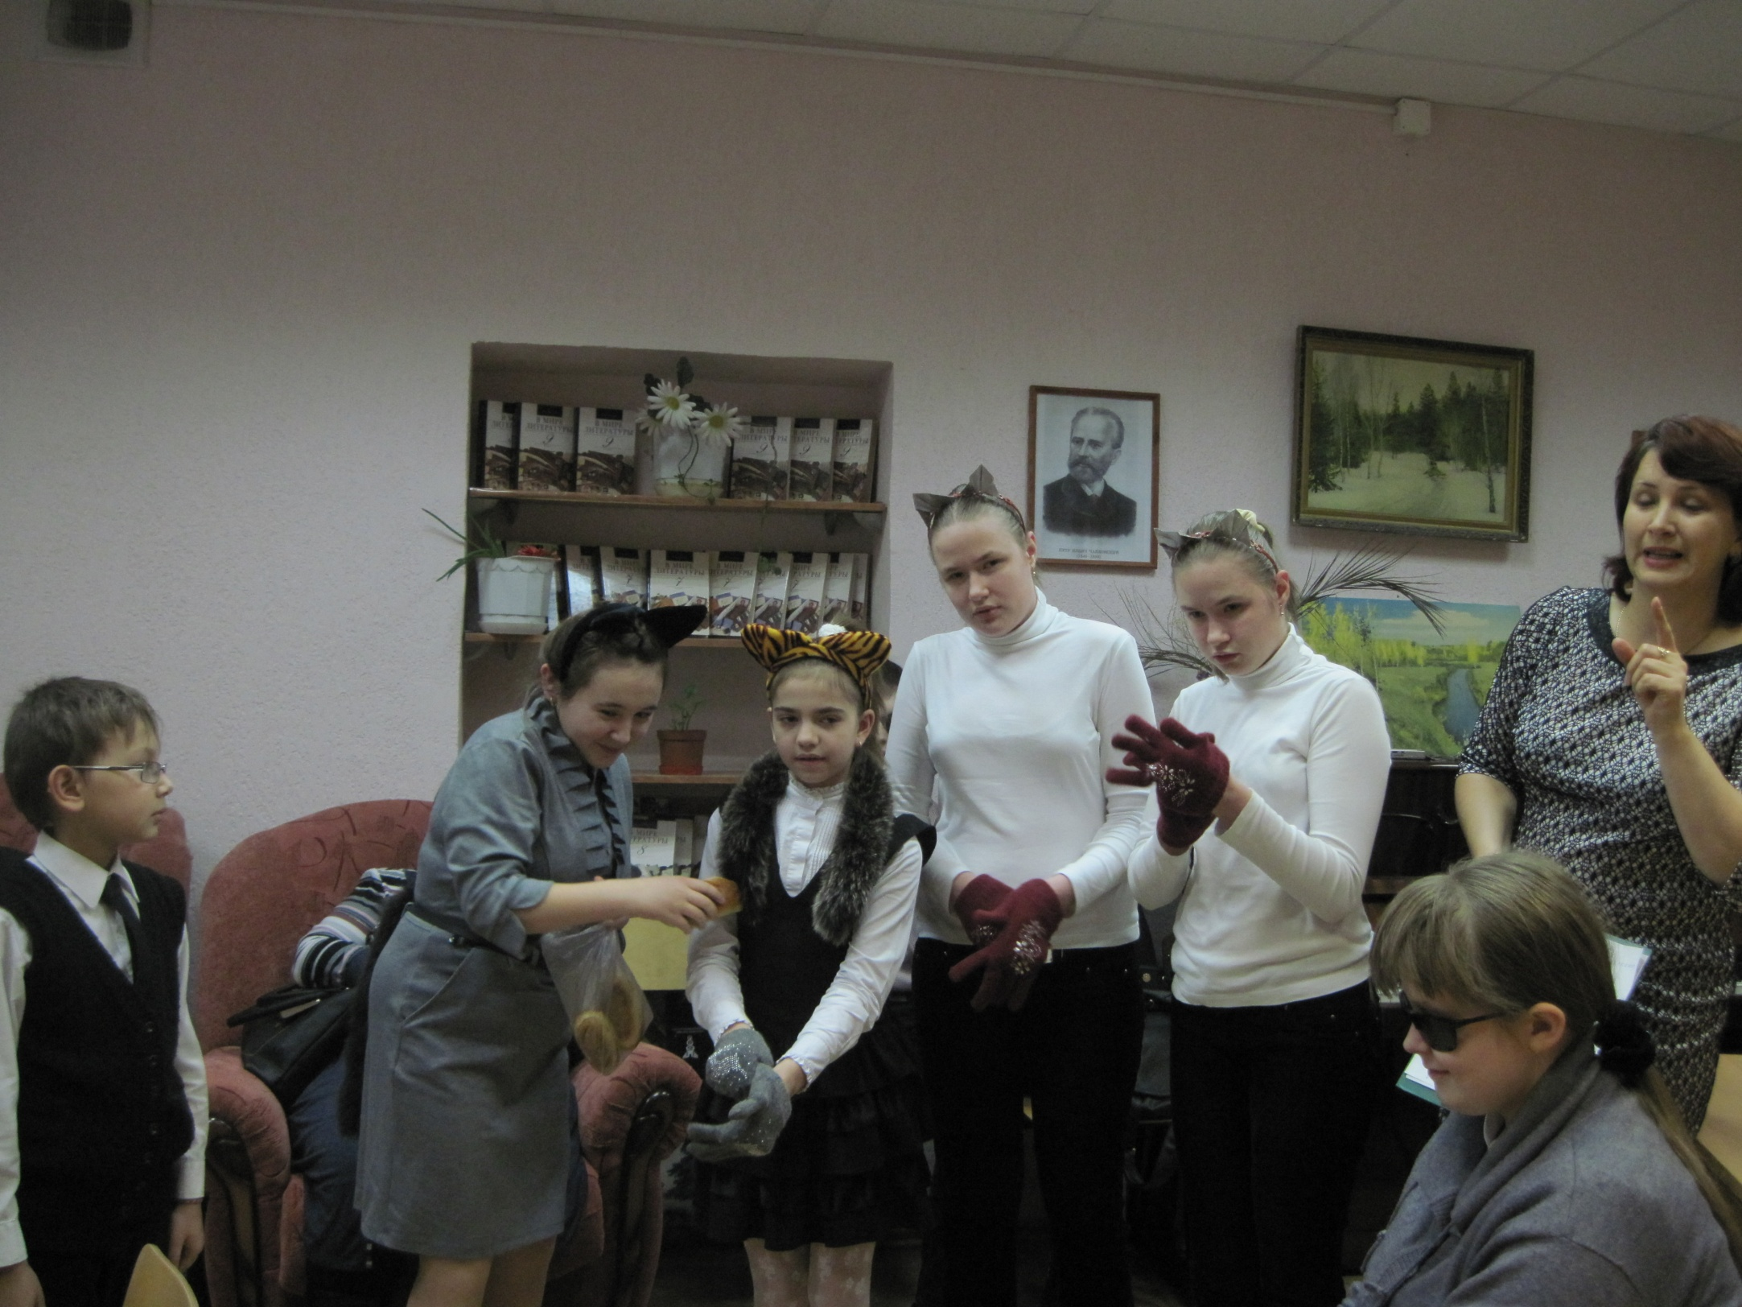

Slide 15
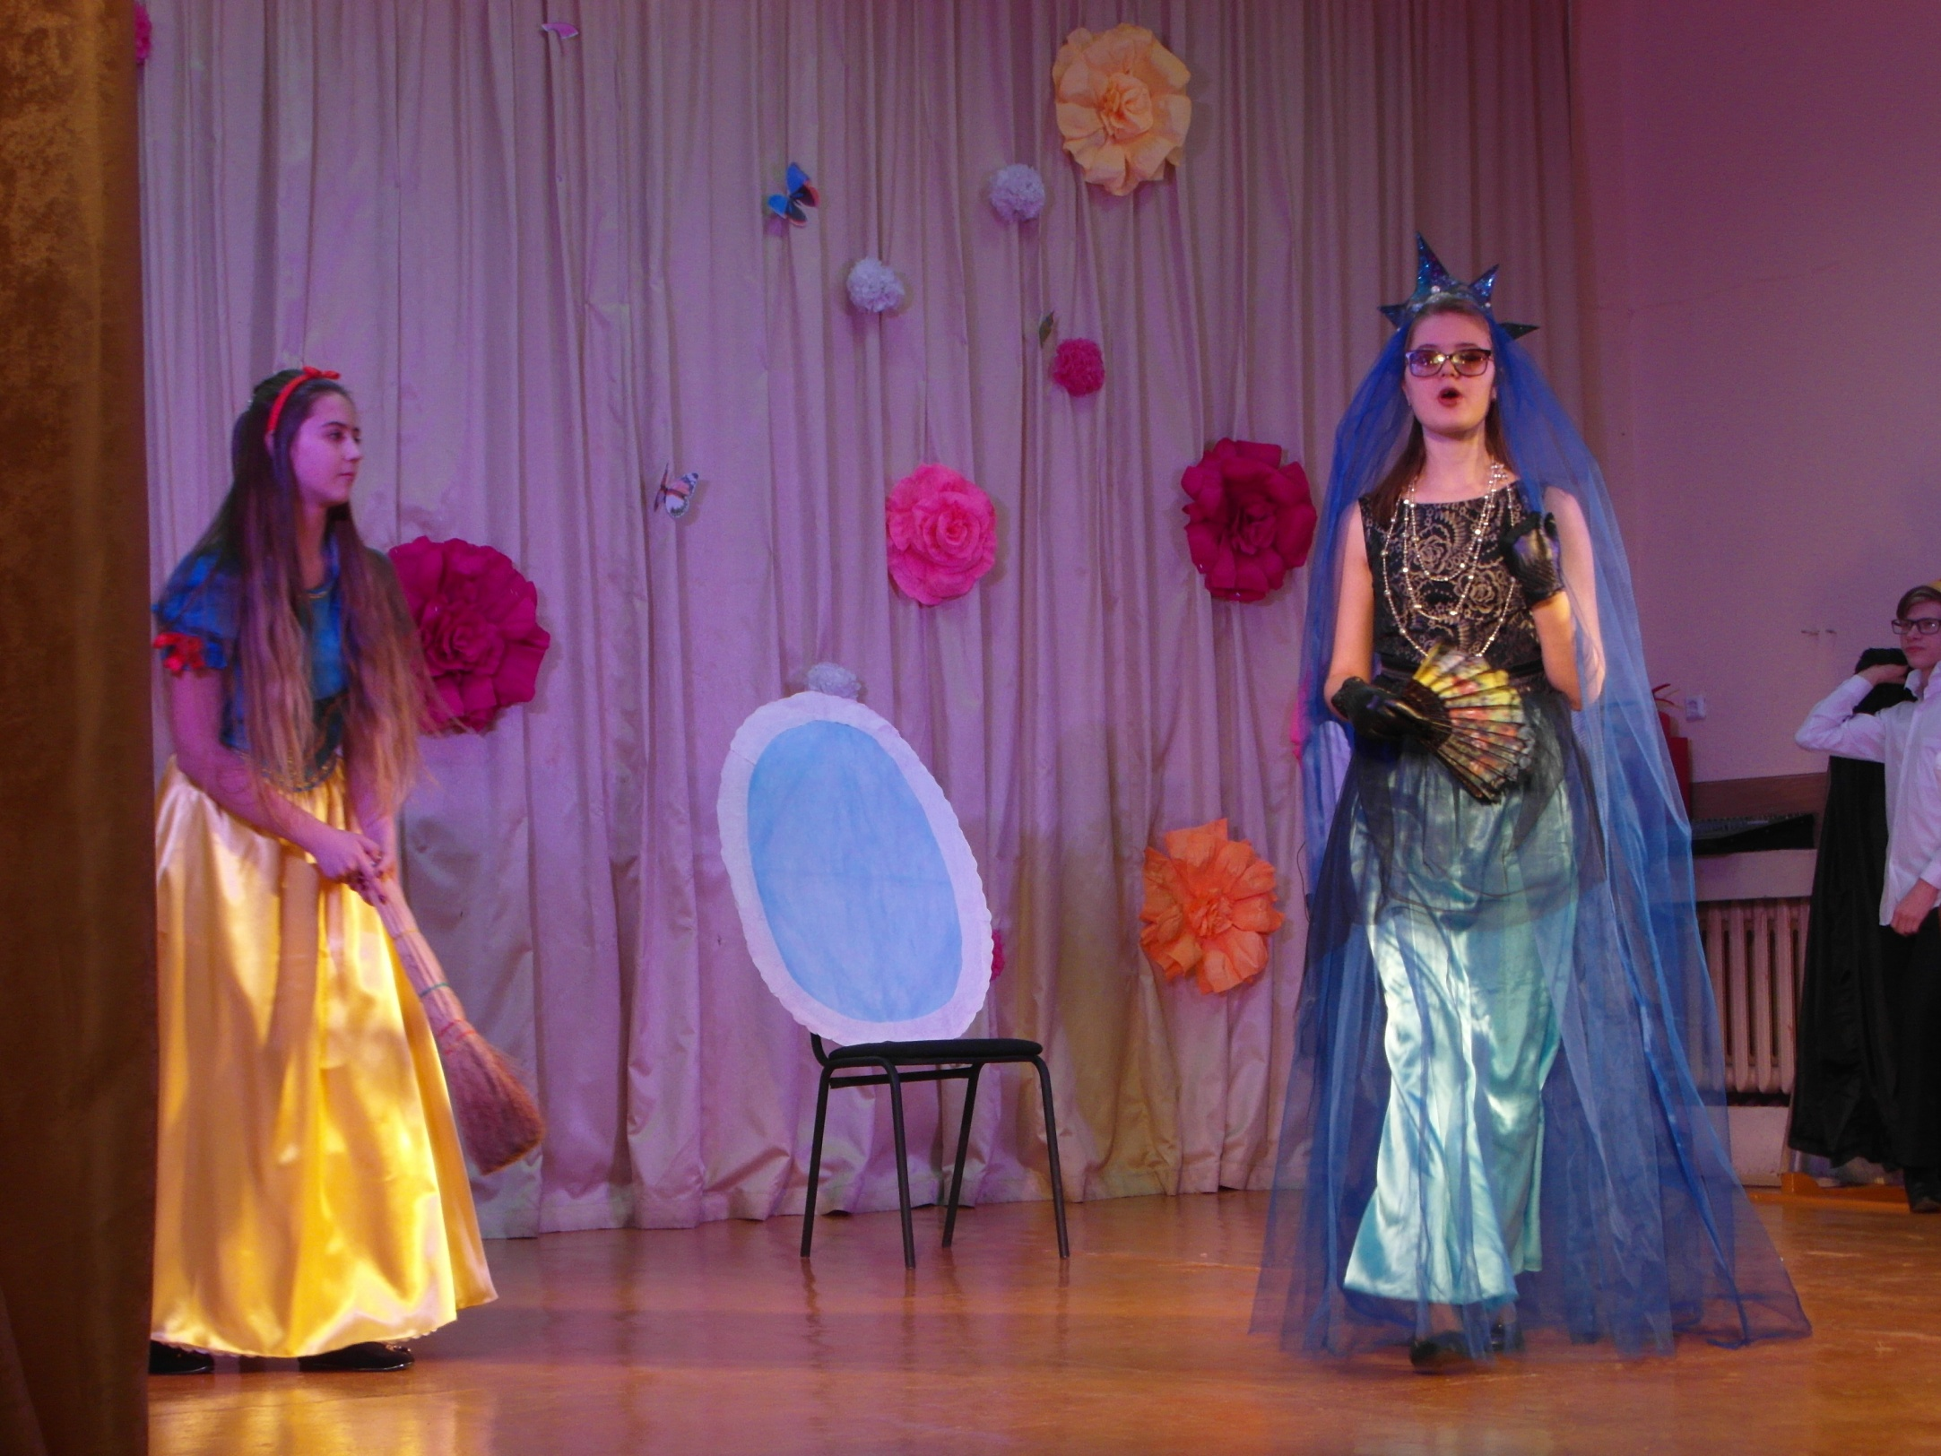

Slide 16
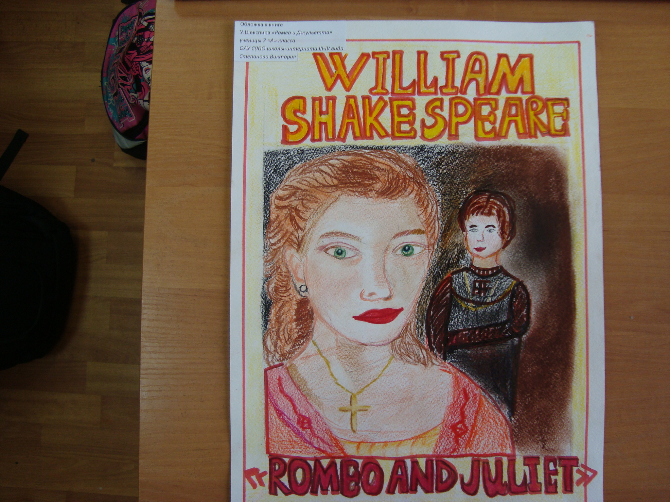

Slide 17
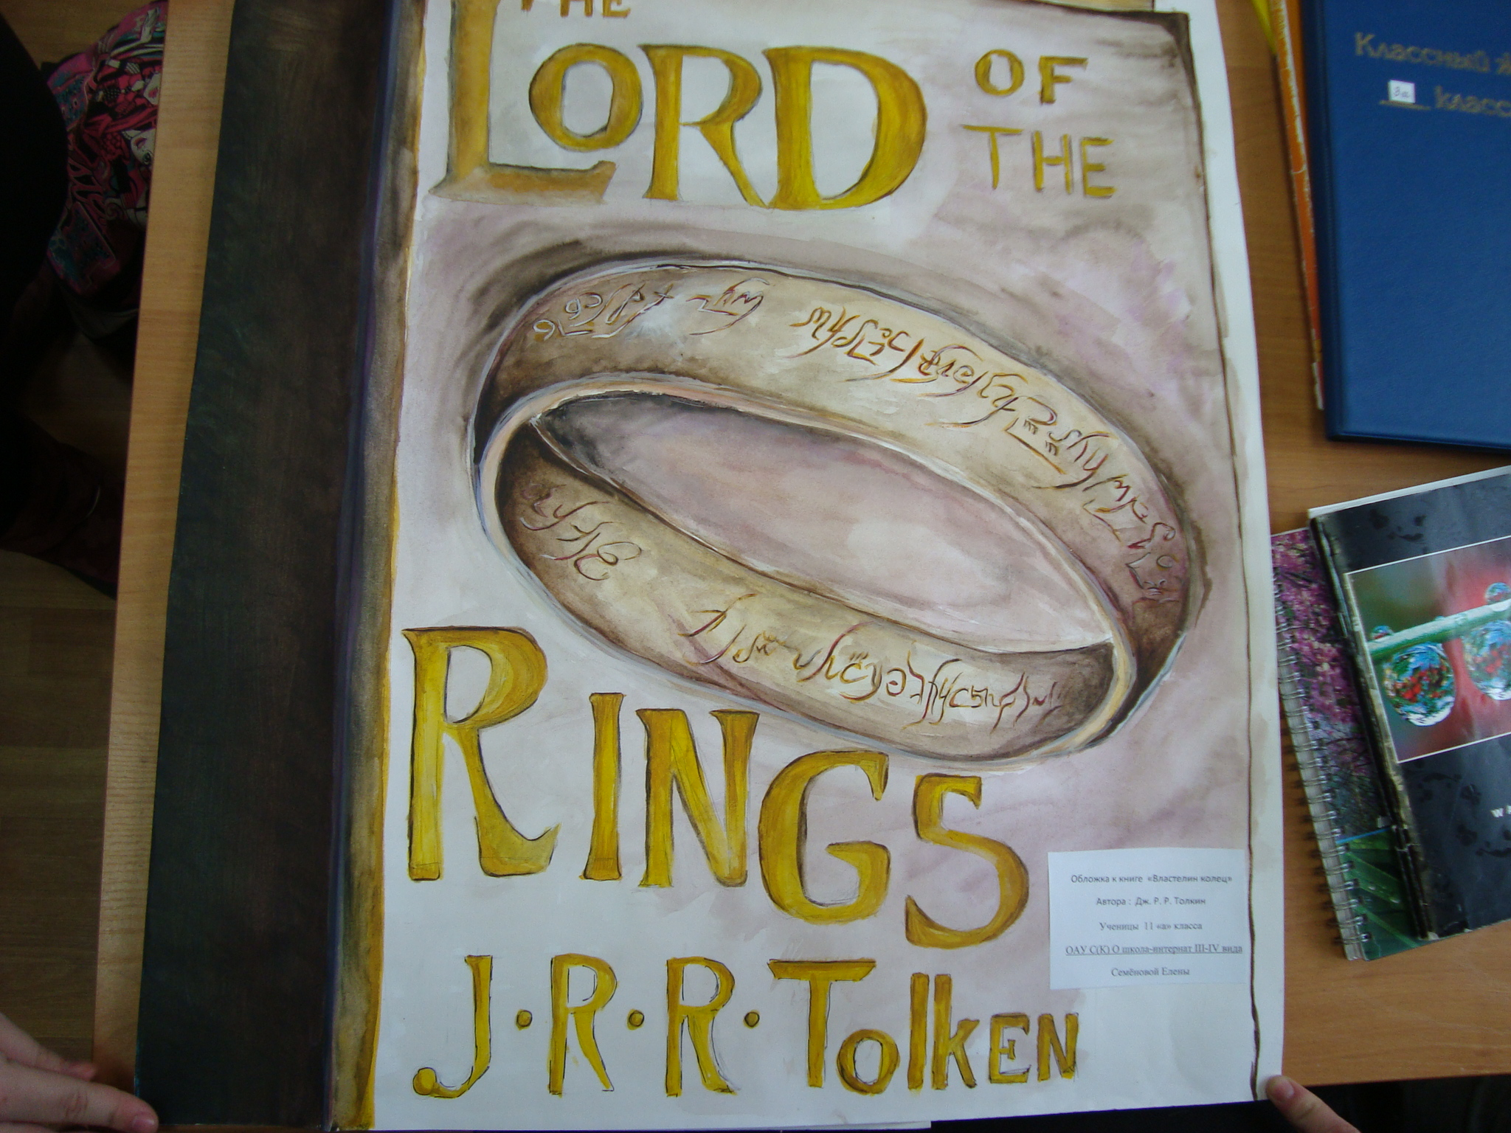

Slide 18
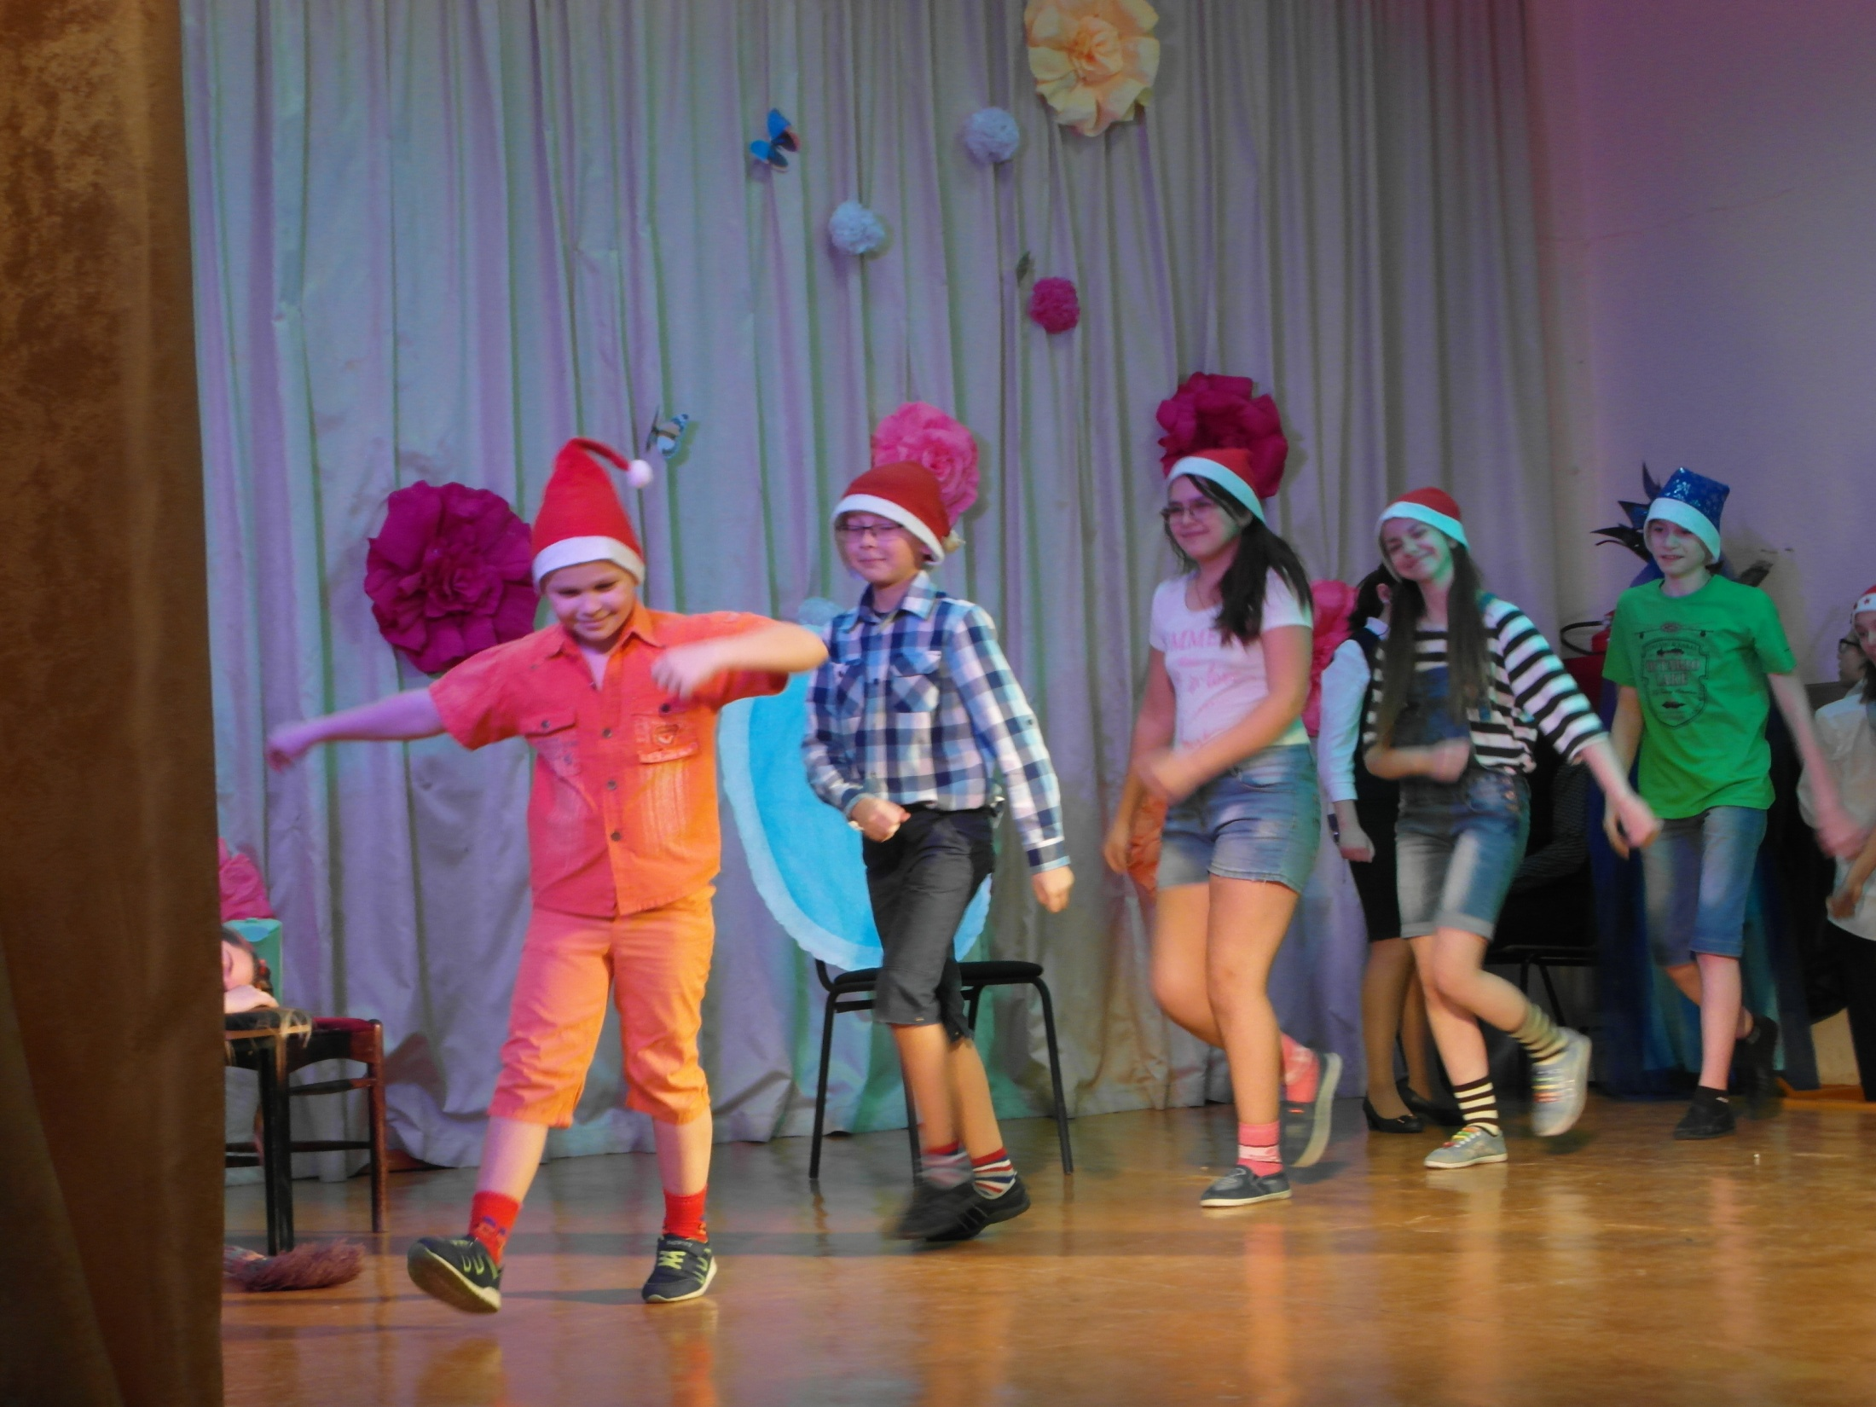

Slide 19
